Slide 1
日本のブライダル市場
市場分析サンプル
○○経済調査 Co.

Slide 2
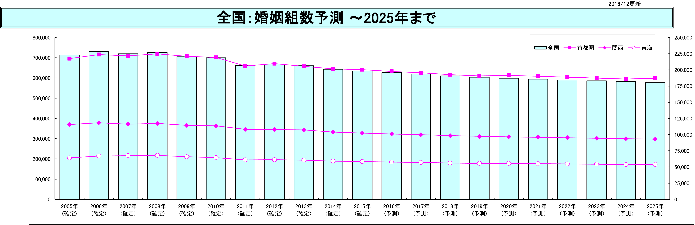
日本の婚姻数
現状分析
日本で提出される婚姻届けは年間約６０万件。
  少子化に伴い１万５千件/年の減少傾向にある
  とは言え、
  ほぼ横ばいニーズの
  安定市場
ブライダル総研2017年出展： 2015年 / 635,156件

Slide 3
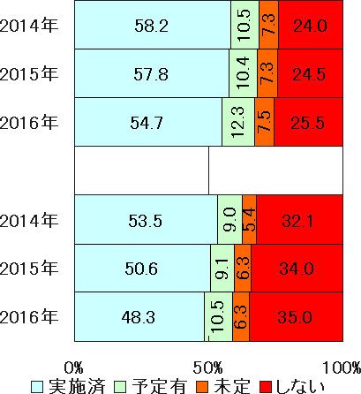
増加するナシ婚⇒更に「ダケ婚」へ
問題点
指輪だけ
↓
記念写真まで
↓
親族の顔合わせまで
↓
披露宴・パーティ
↓
従来プログラムの
結婚式の実施率は半分以下へ
少子化に伴う１万５千件/年の減少
+
必要最低限の「ダケ婚」に抑えられる傾向へ。
実施件数は半数程度
  2014年の婚姻件数64万9000組中
  結婚式件数35万組
みんなのウェディング 2015年3月12日出展
結婚総合意識調査2016（リクルートブライダル総研調べ）

Slide 4
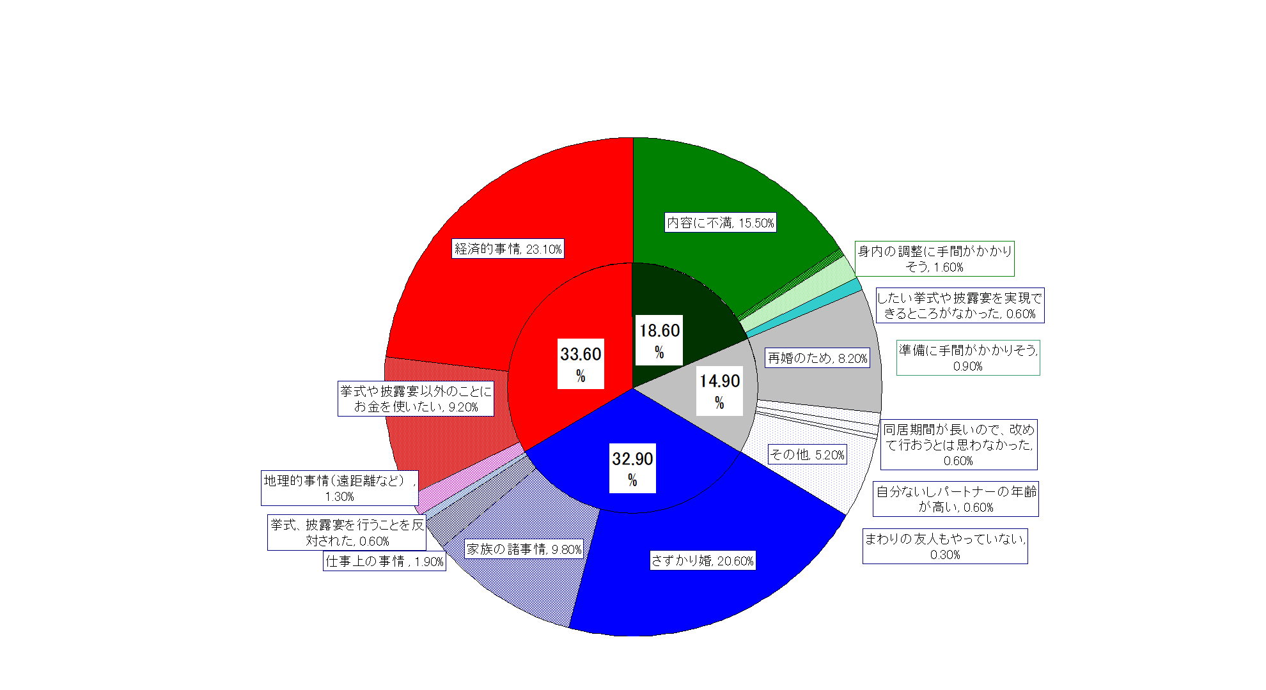
ナシ婚理由Best3
問題点
経済的理由
～さずかり婚まで
事情が許せば実施の
可能性有りは６割超
内容を見直せば
可能性有は２割増
それぞれが
「妥当」に思えれば
みんなのウェディング 2015年3月12日出展

Slide 5
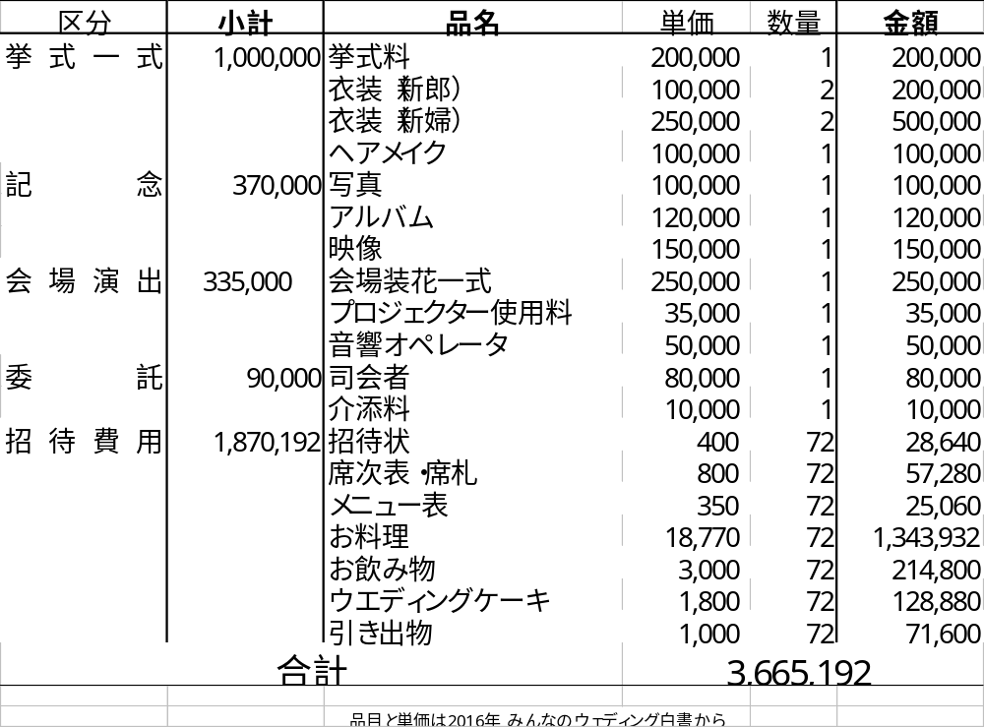
挙式費用の内訳
問題点 1.経済的事情 23.1％

Slide 6
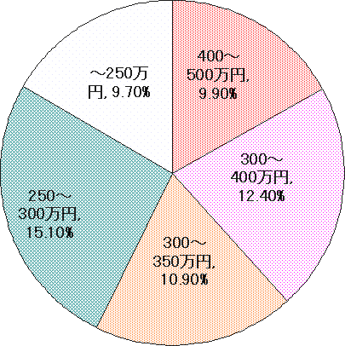
挙式・披露宴で実際に払った最終金額
問題点 1.経済的事情 23.1％
2016年全国平均
費用総額は約359.7万円
ゼクシイ http://zexy.net/mar/manual/kiso_souba/
2016年 みんなのウェディング白書
Notes:
1位：300万円～350万円 15.1%
2位：400万円～ 500万円 12.4%
3位：350万円～ 400万円 10.9%
4位：500万円以上 9.9%
5位：250万円～ 300万円 9.7%

Slide 7
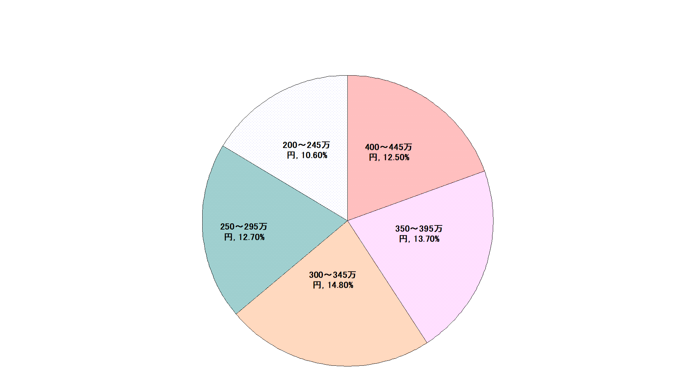
祝儀と援助で補填して…
問題点 1.経済的事情 23.1％
2016年全国平均
招待人数は約71.6人。
ゼクシイ http://zexy.net/mar/manual/kiso_souba/
ご祝儀
平均５万円
×招待人数
費用の援助
1位：新郎新婦の
ご両親から
47.48%
3位：どちらかの
両親から
22.68%
2位：援助は一切
なかった
29.84%
ご祝儀の目安【一人当たり】
兄弟姉妹 ：10万円
親族 ： 5万円
会社関係者 ：3～5万円
友人 ： 3万円
2016年 みんなのウェディング白書
Notes:
披露宴・披露パーティーでの招待ゲストの数
1位：60ー70人未満 14.8%
2位：70ー80人未満 13.7%
3位：50ー60人未満 12.7%
4位：80ー90人未満 12.5%
5位：40ー50人未満 10.6%

Slide 8
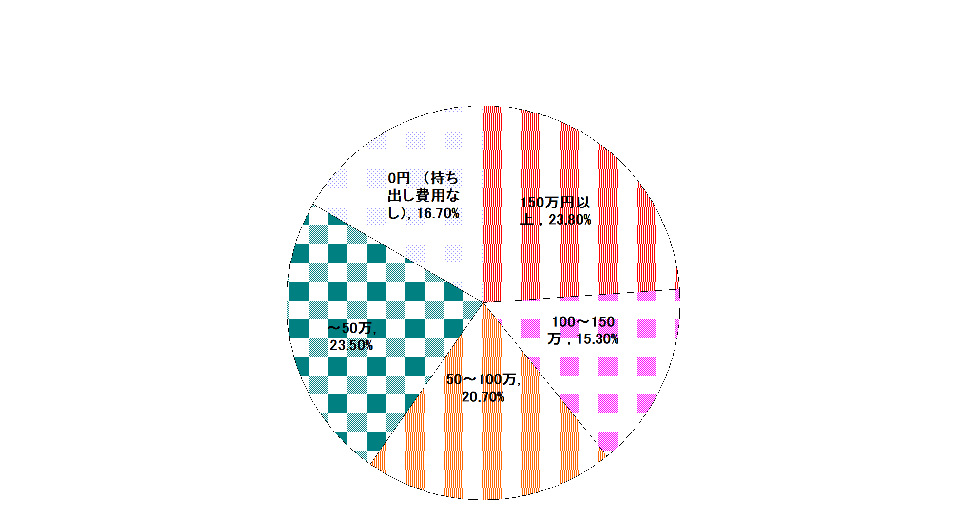
最終的にふたりで支払った金額
問題点 1.経済的事情 23.1％
どのように負担
1位：新郎新婦で折半 51%
2位：新郎が多く負担 27%
3位：新婦が多く負担 11%
4位：新郎がすべて負担 6%
5位：新婦側がすべて負担 3%
「ナシ婚」の方々 本音のコメント
＜経済的事情＞
・余裕ができたらやればよいという考えだったため。（神奈川 30代 女性）
・貯金もなかったし、親からの援助もなかったので。（京都 30代 女性）
2016年 みんなのウェディング白書
Notes:
1位：150万以上 23.8%
2位：50万円未満 23.5%
3位：50万円100万円未満 20.7%
4位：0円（持ち出し費用なし）16.7%
5位：100ー150万円未満 15.3%

Slide 9
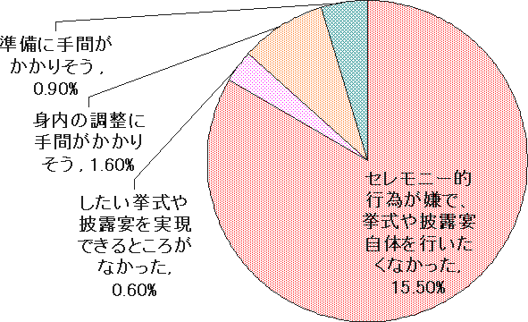
内容に不満
問題点；3.内容に不満 15.5％
「ナシ婚」の方々 本音のコメント
＜セレモニー的行為が嫌＞
・日本の披露宴のスタイルに興味を惹かれない。（大阪 30代 女性）
・相手はしてもしなくてもいい、というスタンスだったため、実際やるとなるとあまり協力が得られないような気がしたので。（沖縄 20代 女性）
・金銭的に余裕がなかったことと、目立つことや派手なことが好きではない為（東京 30代 女性）
・お金がないのもありますが、挙式をすることが少し恥ずかしくも感じるため。（新潟 20代 女性）
「ナシ婚」の方々 本音のコメント
＜複合的要因＞
・遠距離で、それぞれがお互いの地元以外のところで就職していたためタイミングが合わなかった。
さらに資金も余裕がなかったので、入籍のタイミングと同じでなくてもよいのではということになった（愛知 30代 女性）
2016年 みんなのウェディング白書
Notes:
セレモニー的行為が嫌で、挙式や披露宴自体を行いたくなかった 15.5%
したい挙式や披露宴を実現できるところがなかった 0.6%
身内の調整に手間がかかりそう 1.6%
準備に手間がかかりそう 0.9%

Slide 10
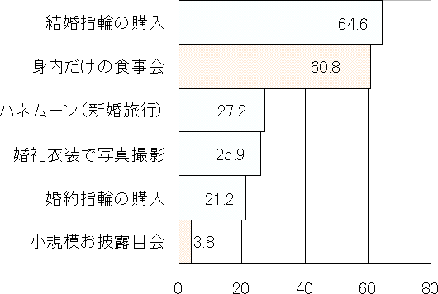
ナシ婚でもこれだけはする
現状分析
残るもの
①婚約指輪の購入
②ハネムーン（新婚旅行）
③婚礼衣装で写真撮影
④結婚指輪の購入
最低限のご挨拶
②身内だけの食事会
⑥小規模の友人向けお披露目会
（～20人未満）
みんなのウェディング 2015年3月12日出展

Slide 11
カスタムウエディング
ご提案
1.済的事情 23.1％
・挙式や
披露宴以外のことに
お金を使いたい
9.2 %
・地理的事情
（遠距離など） 1.3%
挙式件数を
増加させるには
「妥当」
にする事で
8割の方が挙式に
3.内容に不満 15.5％
・したい挙式や
披露宴を実現できる
ところがなかった
0.6%
・身内の調整に
手間がかかりそう
1.6%
・準備に手間が
かかりそう 0.9%
2.さずかり婚(20.6％)+家族の諸事情 （9.8%）+仕事上の事情（1.9%）
など挙式を否定している訳でない方は事情が許せば実施の可能性あり
「ナシ婚」の方々 本音のコメント
＜さずかり婚＞
・おめでた婚で、どのタイミングでやったらいいかわからない。（千葉 20代 女性）
・おめでた婚だった為、挙式など行う時間も余裕もなかった。子供がもう少し大きくなったら考えようと思っていた。（東京 20代 女性）
・出産をして落ち着いてからしたいと思ったから （宮城 20代 女性）
・先に妊娠したことと、夫が再婚のため。いつか式はしたいけどすぐにはできない。（兵庫 20代 女性）
残るグレーゾーン
再婚のため 8.2%
同居期間が長いので、改めて行おうとは思わなかった 0.6%
自分ないしパートナーの年齢が高い 0.6 %
まわりの友人もやっていない 0.3%
みんなのウェディング 2015年3月12日出展

Slide 12
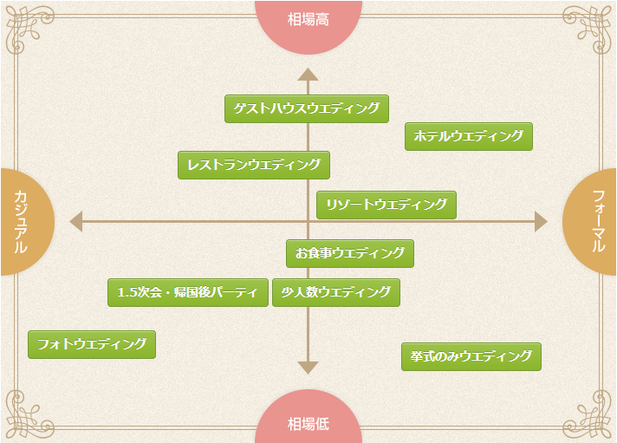
ナシ婚からダケ婚へ。
ご提案；カスタムウエディング
結納・顔合わせ、挙式、披露宴、二次会の
すべてを行うのが「結婚式」ではありません。
専門式場
平均 約260万円
約320万円
約260万円
約195万円
数千～2万円/人
数千～ 5万円/人
数千円～
～30万円
ぐるなびWEDDING https://wedding.gnavi.co.jp/sp/money/souba/#pStyle 出展

Slide 13
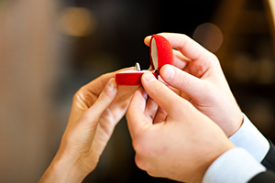
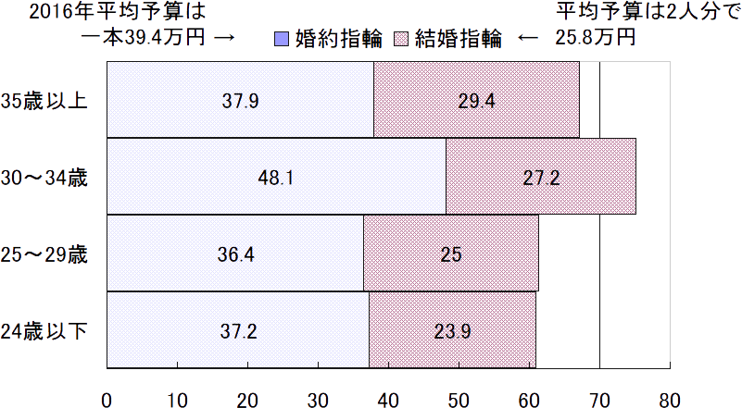
指輪だけ
ご提案；カスタムウエディング；ナシ婚からダケ婚へ。
（平均）二人で25.8万円
家族との食事会や仲間との簡単なパーティなどを計画
その席で指輪の交換のセレモニーだけ
給料の1.5ヶ月分
http://www.mariage-corp.com/column/column01.html

Slide 14
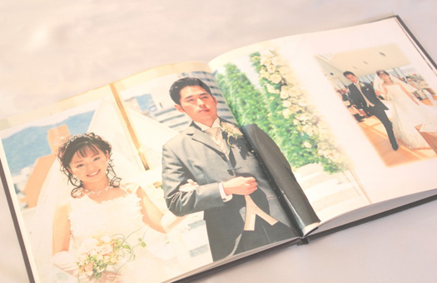

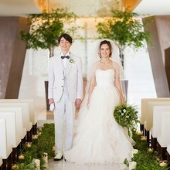
写真だけ
ご提案；カスタムウエディング；ナシ婚からダケ婚へ。
安いところは数千円
スケジュールの自由度
  大安だろうが仏滅だろうが結婚してから何年経ってても関係なし。
ゲストをお招きすることがない
子どもやペットなども参加できる
親もなんとなく納得
結婚報告はがきが作れます。
結婚式はしたくないけど、
ドレスは着たい......
ぐるなびWEDDING https://wedding.gnavi.co.jp/howto/19995/

Slide 15
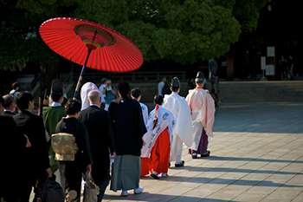
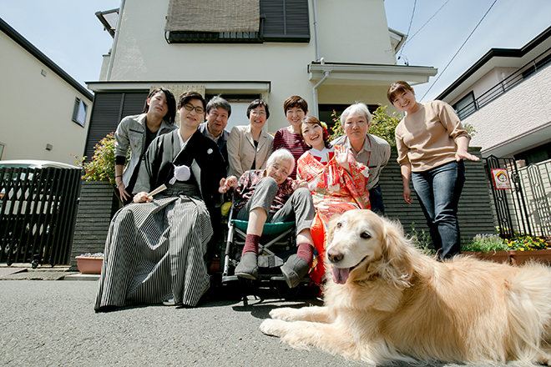
挙式だけ
ご提案；カスタムウエディング；ナシ婚からダケ婚へ。
挙式自体の費用は5～10万円
  （会場使用料、式に使用する小物の実費）で済むケースもあります。
  そこに新郎・新婦の衣装代、ヘアメイク代をプラスした15～30万円程度
「人前に立つのが苦手」という方にも。
セレモニー自体は30分程度。
結婚のけじめがつけられる
ぐるなびWEDDING https://wedding.gnavi.co.jp/style/ceremony/

Slide 16
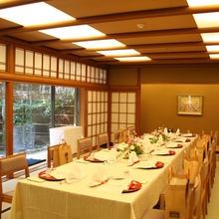
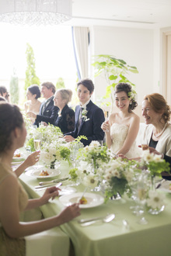
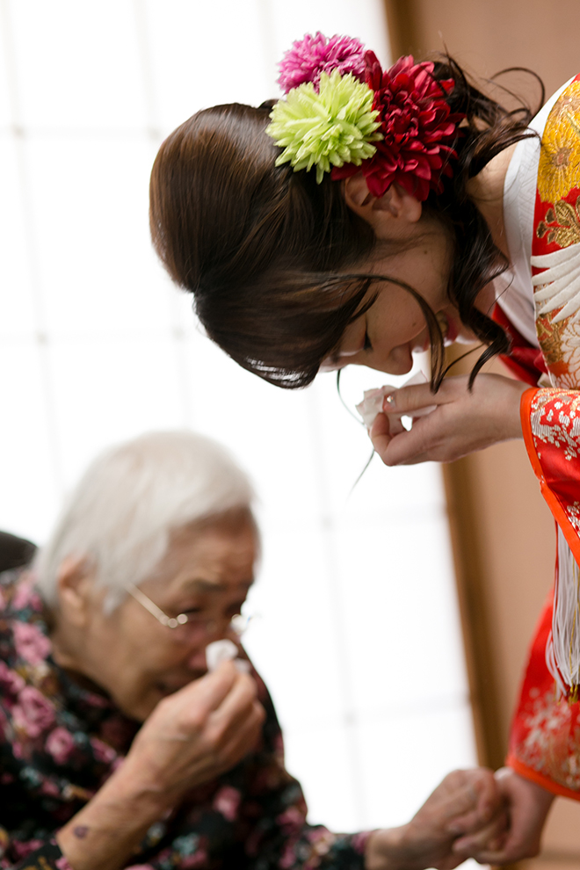
家族との食事会だけ
ご提案；カスタムウエディング；ナシ婚からダケ婚へ。
7,000円～1万円 /人
ふたりの結婚を本当に知っておいてもらいたい家族だけを招いた小規模なお食事会
レストランや料亭の個室などでアットホームに感謝の気持ちを告げ、祝福を受けることができる
  本人たちは入籍のみで結婚式・披露宴を行うつもりはなかったが、親から「両家親族の顔合わせの場だけでも設けてほしい」といわれて開催するパターン
  妊娠のため結婚式・披露宴を行うには負担が大きいが、親族には結婚のお披露目をしたい、というパターン
  友人たちには会費制 / 親族だけは自分たち負担でお招き
https://www.mwed.jp/manuals/572/

Slide 17
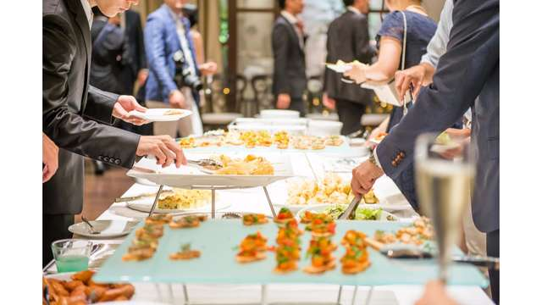
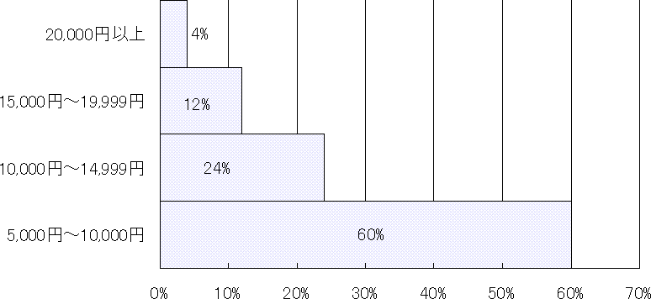

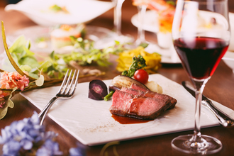
パーティだけ
ご提案；カスタムウエディング；ナシ婚からダケ婚へ。
会費相場10,000円台
「挙式や披露宴なんて堅苦しくてイヤ。
予算もないし......」
海外挙式後の友人へのお披露目パーティ
  1.5次会スタイル
  結婚式披露宴と二次会を一緒にまとめて挙げたい
    会費制・・・65% / ご祝儀制・・・34%
人前式を取り入れれば、フランクにふたりの結婚の宣言
ゲストが気軽に参加できるアットホームなパーティ
特に貸切レストランが人気
着席or立食、コース料理orビュッフェなども自由
挙式日に関係なく日程や時間帯を自由に選べる
パーティは2～2.5時間が一般的
会費制・・・65% / ご祝儀制・・・34%
https://www.mwed.jp/articles/197/#anchor01

Slide 18
挙式に関わる要素
ご提案；カスタムウエディングの実現に向けて
会場
ホール
スタッフ
委託
業者
音響
映像演出
飲食
親族
結婚指輪
新郎新婦
プランナー
司会者
招待状
印刷物
招待客
セレモニー
ブライダル
プラザ
新婚旅行
神父
神主
記念
写真
引き出物
これらの要素を有機的に結び付ける仕掛けが必要

Slide 19
挙式の要素を結びつけるシステム
ご提案；カスタムウエディング
ブライダル
プラザ
日程/準備物管理
挙式日などの登録
実施内容のカスタマイズ
事前手配支援
  招待状発行
  物品/人材手配
招待状
印刷物
招待客
引き出物
新郎新婦
プランナー
記念
写真
神父
神主
当日の進行管理
挙式ごとに異なる業務進行管理
  各人への連絡
  ToDo管理
会場
セレモニー
司会者
ホール
スタッフ
コストカットツール
Webなどを使ったアプリケーション
  BGV（投稿反映スライドショー）
  事前のエンドロール作成
飲食
音響
映像演出
委託
業者

Slide 20
ご清聴ありがとうございました
○○経済調査 Co.

